Slide 1

PHÒNG GIÁO DỤC VÀ ĐÀO TẠO QUẬN LONG BIÊN
TRƯỜNG TIỂU HỌC ÁI MỘ B
MÔN: TIẾNG VIỆT
PHÂN MÔN : ĐỌC MỞ RỘNG
LỚP 2
Bài: Đọc các bài về thầy cô

Slide 2

1. Tìm đọc bài thơ, câu chuyện, bài báo viết về thầy cô

Slide 3
Cô dạy
Mẹ, mẹ ơi! Cô dạy:
Phải giữ sạch đôi tay,
Bàn tay mà giây bẩn
Sách, áo cũng bẩn ngay.
Mẹ, mẹ ơi! Cô dạy:
Cãi nhau là không vui,
Cái miệng nó xinh thế
Chỉ nói điều hay thôi.
Phạm Hổ
Cô và mẹ
Buổi sáng bé chào mẹ
Chạy đến ôm cổ cô
Buổi chiều bé chào cô
Rồi sà vào lòng mẹ
Mặt trời mọc rồi lặn
Trên đôi chân lon ton
Hai chân trời của con
Là mẹ và cô giáo
Trần Quốc Toàn

Slide 4













Nội dung của bài thơ
Nói về điều gì?
Chi tiết nào trong bài thơ em
thích nhất?
Notes:
Bài giảng thiết kế bởi: Hương Thảo - tranthao121004@gmail.com

Slide 5
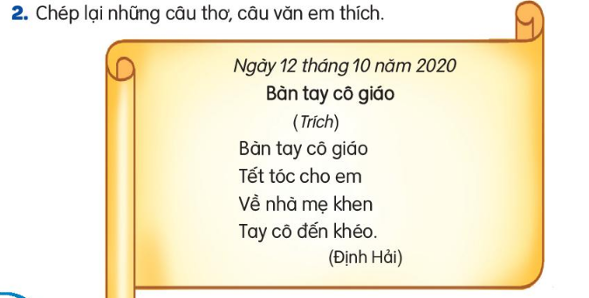

Slide 6

Thi đọc trước lớp
Notes:
6

Slide 7



Viết vào phiếu đọc sách
Tên bài thơ / câu chuyện
Tên tác giả
Khổ thơ em thích

Slide 8



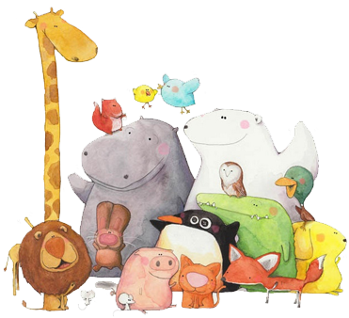
Củng cố
bài học

